Slide 1
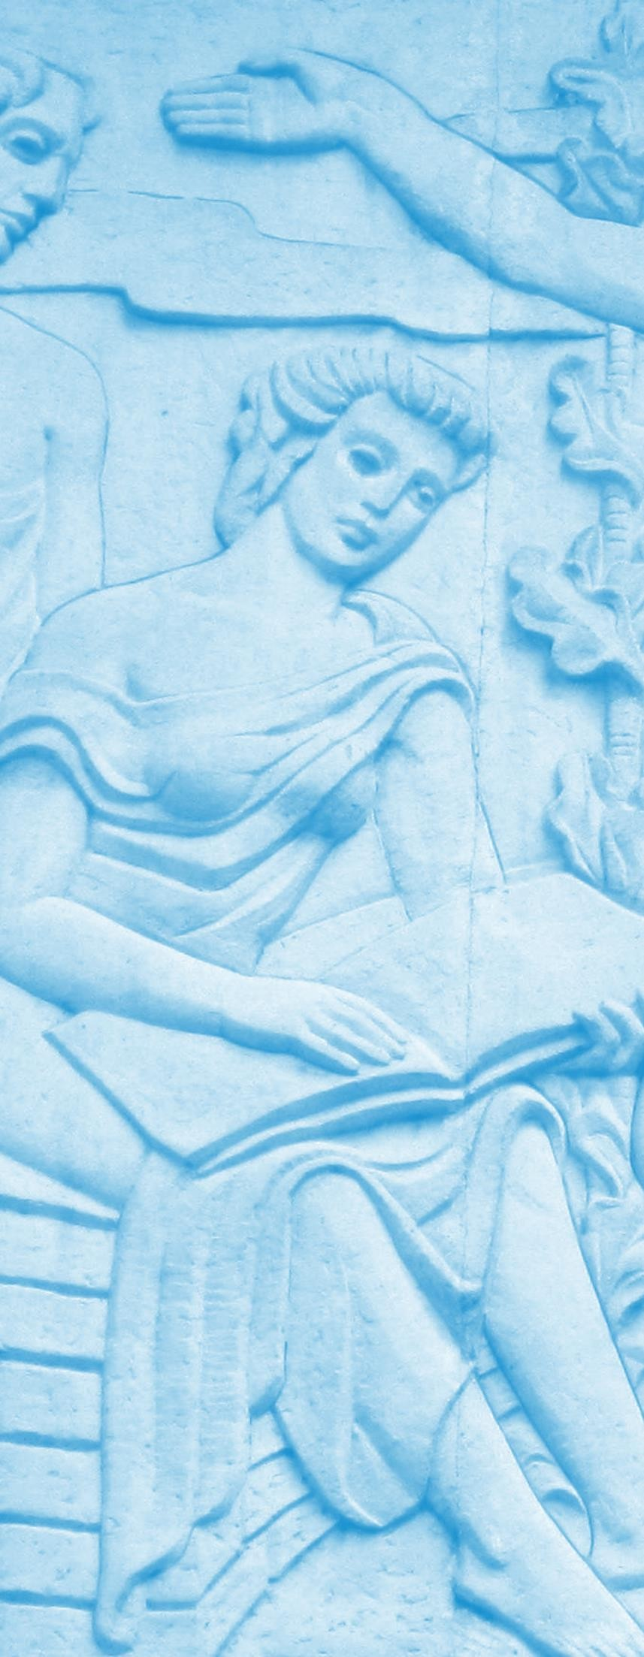

Sistema informático para el análisis de entidades nombradas en el procesamiento de documentos digitales en la empresa DATYS
Autor
Luis Andrés Licea Berenguer
Tutores
Dr.C. Dionis López Ramos
MSc. Jose Ernaldo Cruzata Ferrer
Facultad de Ingeniería en Telecomunicaciones, Informática y Biomédica
Departamento de Ingeniería Informática
Santiago de Cuba, abril, 2024

Slide 2






Introducción
Organizaciones
Reconocimiento de Entidades
Nombradas
Localizaciones
Fechas
Personas
Misceláneas
El presidente de Cuba, Miguel Díaz Canel, visitó el centro de desarrollo de software DATYS en Santiago de Cuba el pasado 10 de marzo.

Slide 3


Situación Problémica
Peticiones
Respuestas
Base de datos
Lingüistas
Volumen grande de información
Horario laboral
Costoso
Poco personal capacitado

Slide 4
Problema de Investigación
La empresa DATYS de Santiago de Cuba tiene limitaciones en el reconocimiento de entidades nombradas en español al procesar volúmenes masivos de datos diariamente en Elasticsearch.

Slide 5
Objeto de estudio
Reconocimiento de Entidades Nombradas.
Campo de estudio
Modelos de procesamiento del lenguaje natural
Objetivo general
Crear un sistema de procesamiento del lenguaje natural para el reconocimiento de entidades nombradas en volúmenes masivos de datos en español almacenados en Elasticsearch.

Slide 6
Objetivos Específicos
Estudio del estado del arte de las técnicas de reconocimiento de entidades nombradas.
Estudio de las herramientas de Procesamiento de Lenguaje Natural (p.ej,; Spacy)
Estudio de las propuestas de grandes modelos de lenguajes y su uso en la generación de oraciones.
Análisis del modelo de indexación de información en Elasticsearch de la empresa DATYS.
Diseño de una propuesta para el reconocimiento de entidades en información textual según los requerimientos de la empresa DATYS.
Implementación del modelo y sistemas diseñado para el reconocimiento de entidades nombradas y la generación de datos de entrenamiento.
Pruebas de la propuesta del sistema implementado.
Evaluación del sistema implementado por la empresa DATYS.

Slide 7
Hipótesis
Si se desarrolla un sistema de procesamiento de lenguaje natural para el reconocimiento de entidades nombradas, se podrá contribuir a disminuir las limitaciones actuales en el reconocimiento de las mismas en grandes volúmenes de datos en Elasticsearch. Este sistema buscará mejorar la eficiencia y efectividad en la identificación y clasificación de entidades, facilitando así el estudio lingüístico y la gestión de datos masivos para fines de análisis.

Slide 8
Aportes
Un sistema que reconozca las entidades de los textos de la base de datos de Elasticsearch.
Capacidad de reentrenamiento de forma supervisada por parte del usuario en caso de surgir o no detectar una nueva entidad.
Generación de datos de entrenamiento y testing de la entidad que no reconozca el modelo.
Capacidad de retroceder en caso de el modelo perder conocimiento al realizar el reentrenamiento.

Slide 9
Metodología XP
Planificación
Diseño
Lanzamiento
Pruebas
Codificación

Slide 10
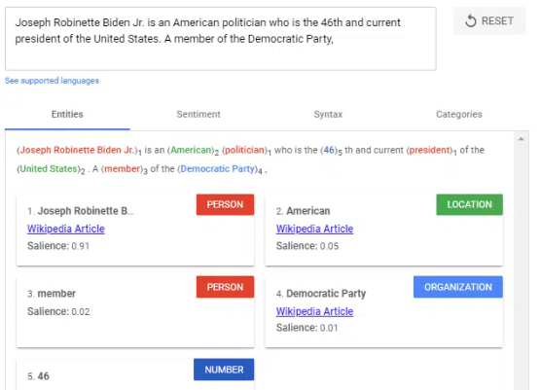

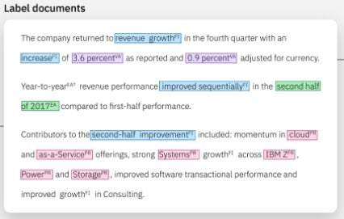
Sistemas con reconocimiento de entidades nombradas
Google NLP
ChatGPT
IBM Watson Discovery

Slide 11
Modelos de reconocimiento de Entidades nombradas
MODELO | PESO | PRECISIÓN
Spacy | 541 MB | 90%
Bert | 420 MB | 89.86%
Flair | 1.72 GB | 86.65%
Standford | 635 MB | N/A

Slide 12
Modelos generadores de oraciones
Modelo | Llama2 | GPT-3.5 | GPT-4
Parámetros | 70 billones | 154 – 175 billones | 1 – 1.76 trillones
Modalidades | Texto solamente | Texto solamente | Texto e imagen
Precisión | 68.9% | 70% | 86.4%
Complejidad | Baja | Alta | Alta
Velocidad | Rápido | Lento | Lento
Eficiencia | Más eficiente | Menos eficiente | Menos eficiente

Slide 13








Herramientas y tecnologías de desarrollo
Visual Studio Code
(versión 1.82)
Elasticsearch (versión 8.3.3)
Python
(versión 3.10.8 )
Spacy
(versión 3.6.1)
Llama2 7Billones
FastAPI v0.100.1
ReactJS v18
Material UI v5.15.15

Slide 14
Historias de Usuarios
1: Autenticar usuario en el sistema
2: Iniciar sistema con datos de prueba
3: Reconocer entidades nombradas en los índices de Elasticsearch
4: Reentrenar modelo
5: Administrador de usuarios
6: Soporte en español e ingles
7: Reentrenar por especialista

Slide 15

Usuarios del Sistema y Responsabilidades
Usuario del Sistema
ADMINISTRADOR
USUARIOS

Slide 16
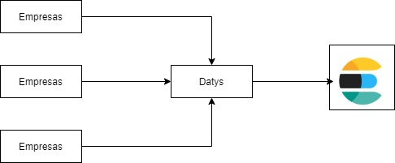
Diagrama del modelo de indexación de datos de DATYS

Slide 17
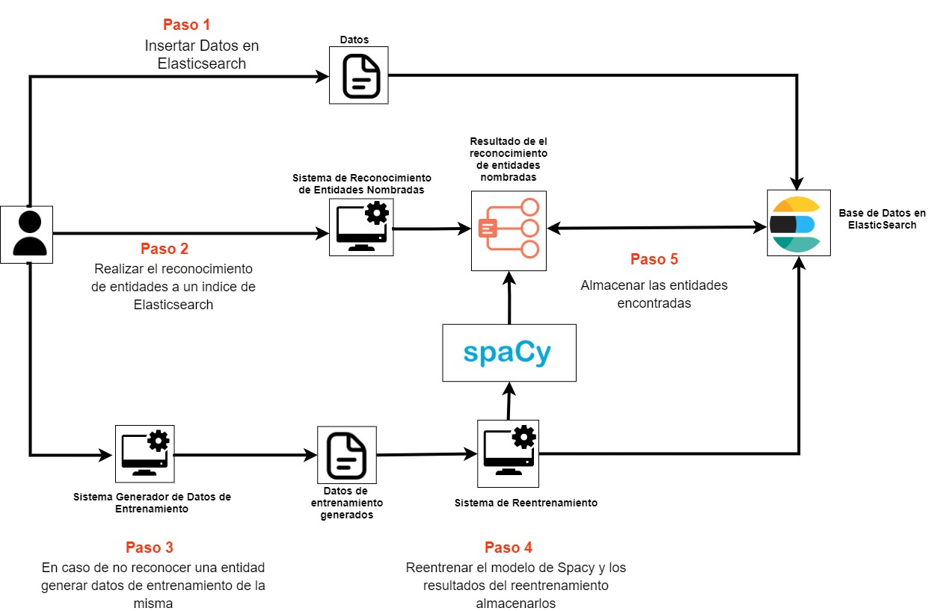
Diagrama del sistema

Slide 18
Índices de Elasticsearch
Datos
id_datos
texto
entidades
Usuario
id_usuario
nombre
contraseña
rol
Modelo
id_modelo
precisión
exhaustividad
puntuación f1
exactitud
Trazas
id_trazas
tema
fecha
id_usuario

Slide 19
Nueva entidad que el modelo no reconoce: teamacere
El equipo de pelota cubano, teamacere perdió un juego contra el equipo de los Estados Unidos.

Slide 20
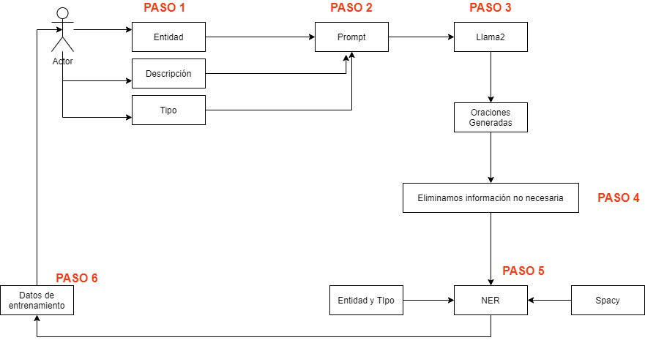
Algoritmo generador de oraciones

Slide 21
Ejemplo de oración generada
{
"text": "El equipo de pelota de Cuba, teamacere, está formado por un grupo de jugadores talentosos y entrenados por el experto técnico, Juan Carlos.",
"entities": [
{
"name": "Cuba",
"start": 23,
"end": 27,
"label": "LOC"
},
{
"name": "teamacere",
"start": 29, "end": 38,
"label": "ORG"
},
{
"name": "Juan Carlos",
"start": 127,
"end": 138,
"label": "PERSON"
}
]
}

Slide 22
Olvido Catastrófico
Pérdida de habilidades o conocimientos previamente adquiridos, por un modelo de IA cuando se le enseña nuevas tareas
Reconocimiento de Entidades
Nombradas
Método de aprendizaje consolidado “despierto y sueño”
Despierto
Sueño

Slide 23
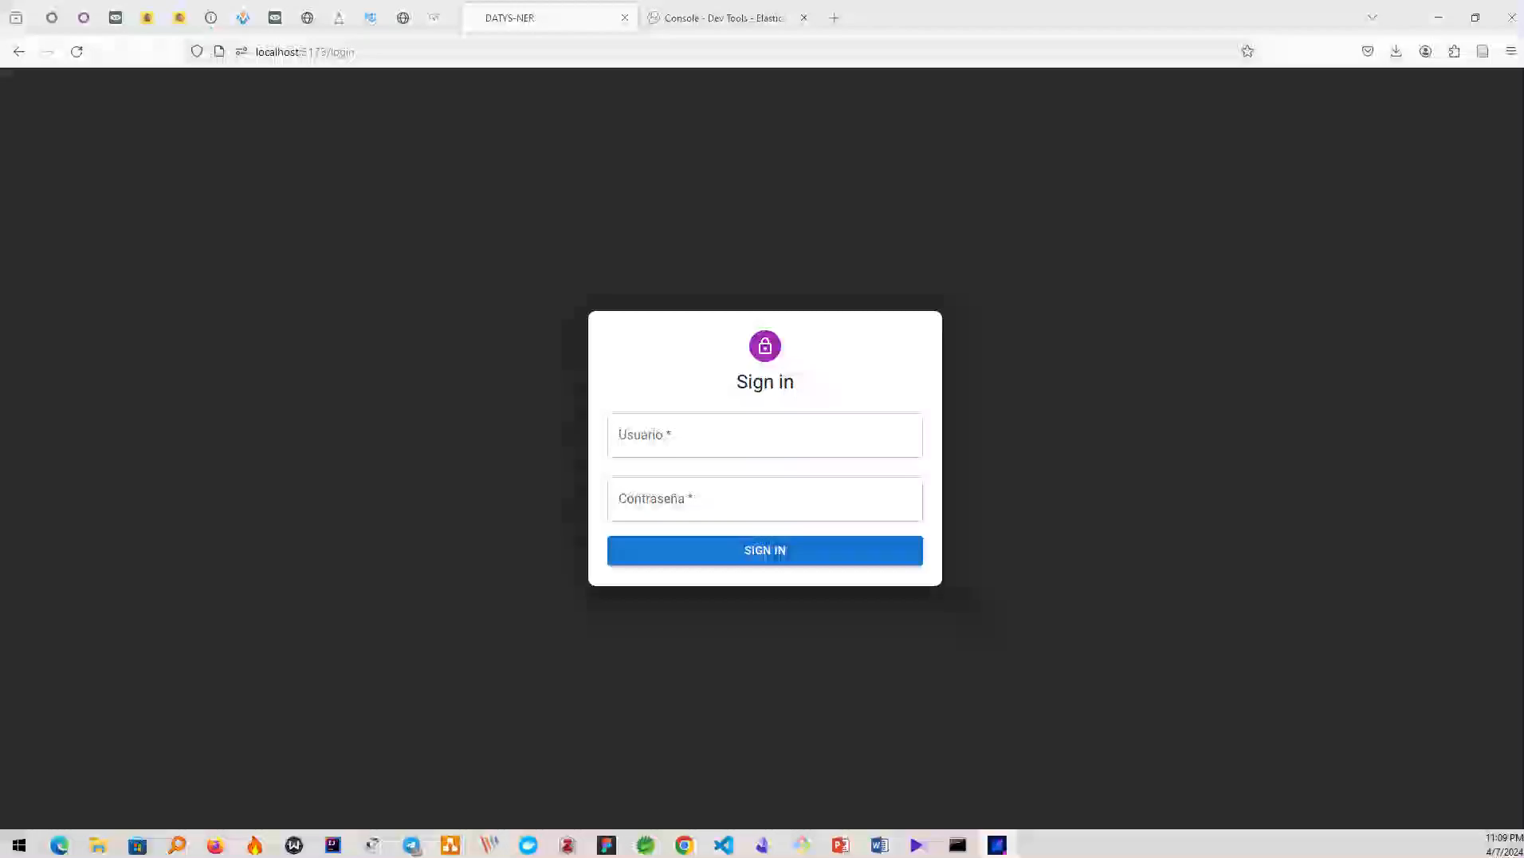
Funcionamiento del sistema

Slide 24
Conclusiones
Se realizó un estudio del estado del arte de las técnicas de reconocimiento de entidades nombradas, las herramientas de Procesamiento de Lenguaje Natural (Spacy) y de las propuestas de grandes modelos de lenguajes y su uso en la generación de oraciones.
Se analizó el modelo de indexación de información en Elasticsearch de la empresa DATYS.
Se diseñó una propuesta para el reconocimiento de entidades en información indexada en Elasticsearch según los requerimientos de la empresa DATYS para el procesamiento de información.
Se implementó el sistema diseñado para el reconocimiento de entidades nombradas y la generación de datos de entrenamiento.
Se realizaron pruebas de las propuestas del modelo y sistema implementado.
Se evaluó por la empresa Datys el sistema implementado cumpliendo con los requerimientos de la empresa.

Slide 25
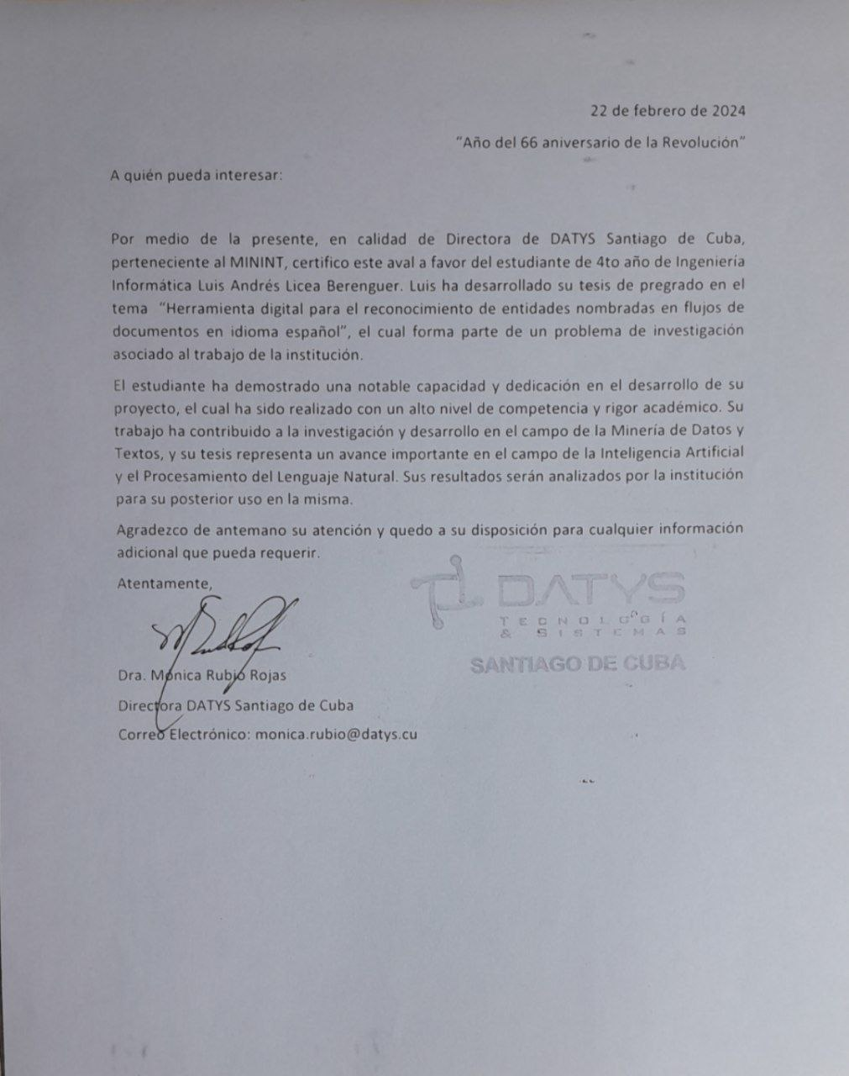
Aval del Centro de Datys

Slide 26
Recomendaciones
Integrar más funcionalidades al sistema como la posibilidad de tener varios modelos de procesamiento de lenguaje natural para realizar otras tareas como la traducción de texto, el análisis de sentimientos en las oraciones, similitud en textos.
Integrar modelos de reconocimiento de entidades nombradas en otros idiomas como inglés, francés, portugués.

Slide 27
Sistema informático para el análisis de entidades nombradas en el procesamiento de documentos digitales en la empresa DATYS
Autor
Luis Andrés Licea Berenguer
Tutor
Dr.C. Dionis López Ramos
MSc. Jose Ernaldo Cruzata Ferrer
Facultad de Ingeniería en Telecomunicaciones, Informática y Biomédica
Departamento de Ingeniería Informática
Proyecto de Investigación
Santiago de Cuba, abril, 2024

